Slide 1

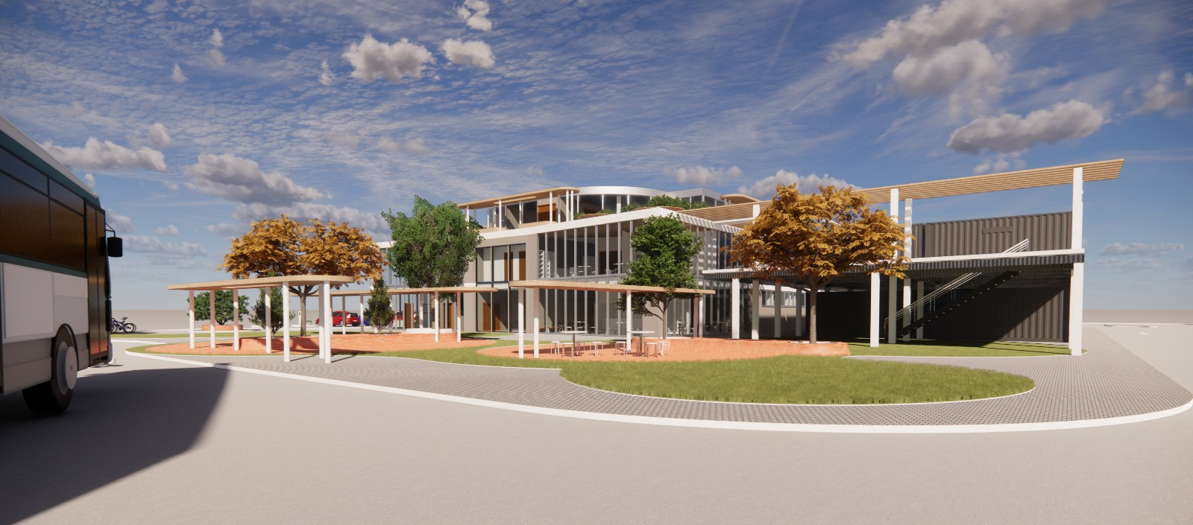
Projekt-Status
des Punkt B

Slide 2
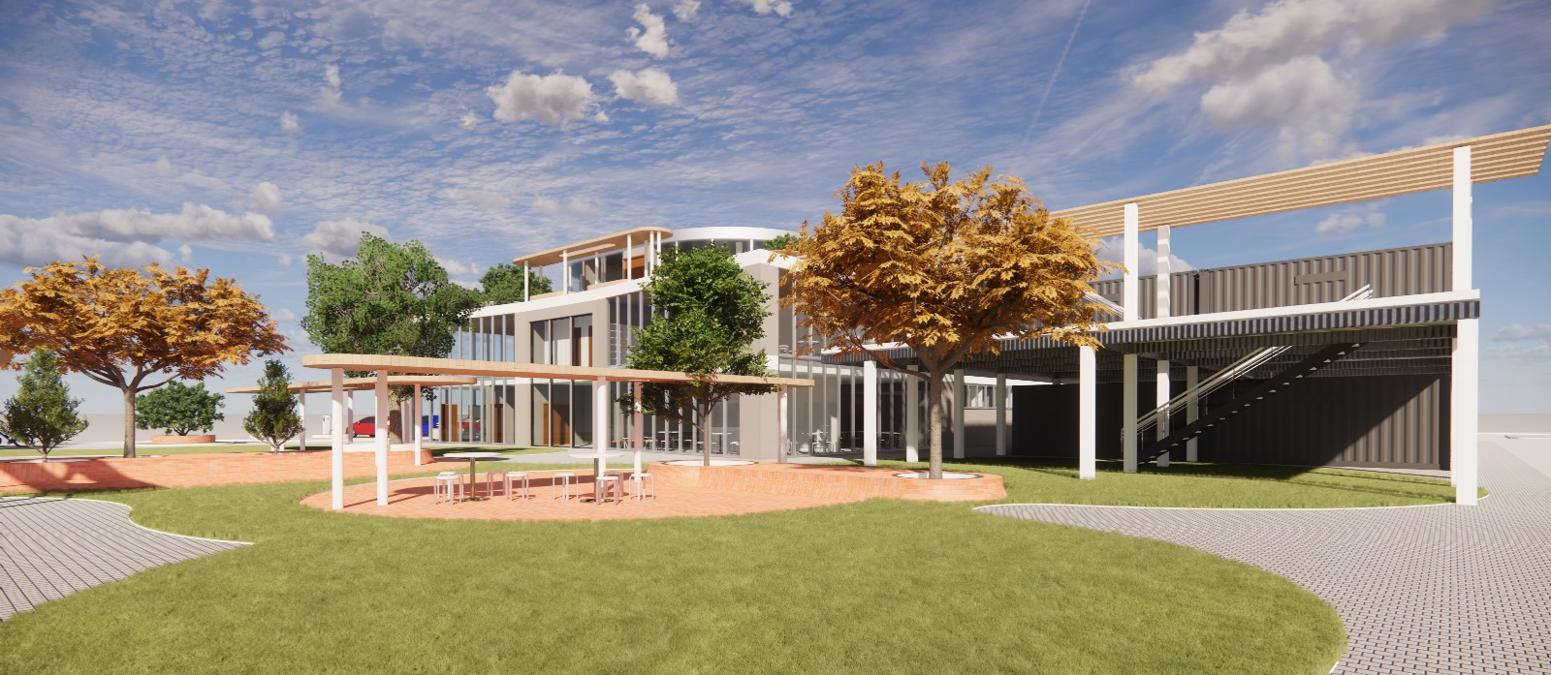
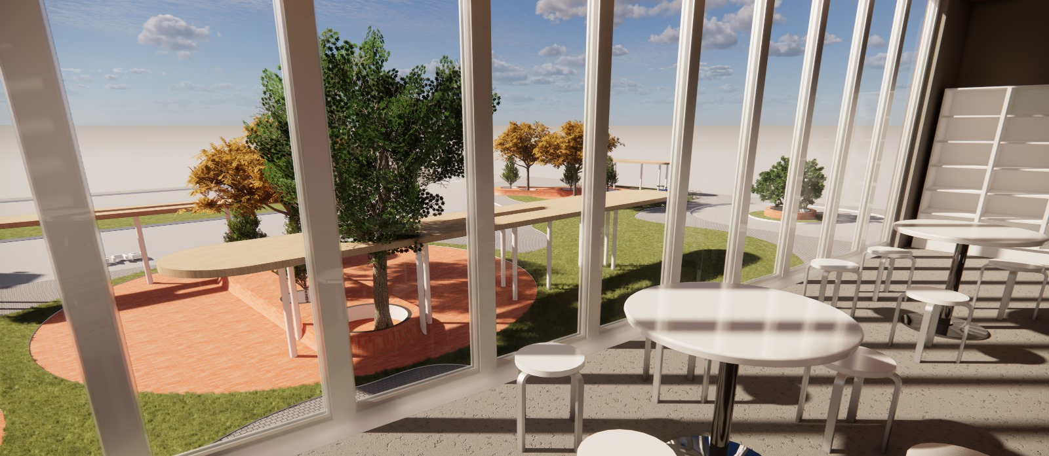
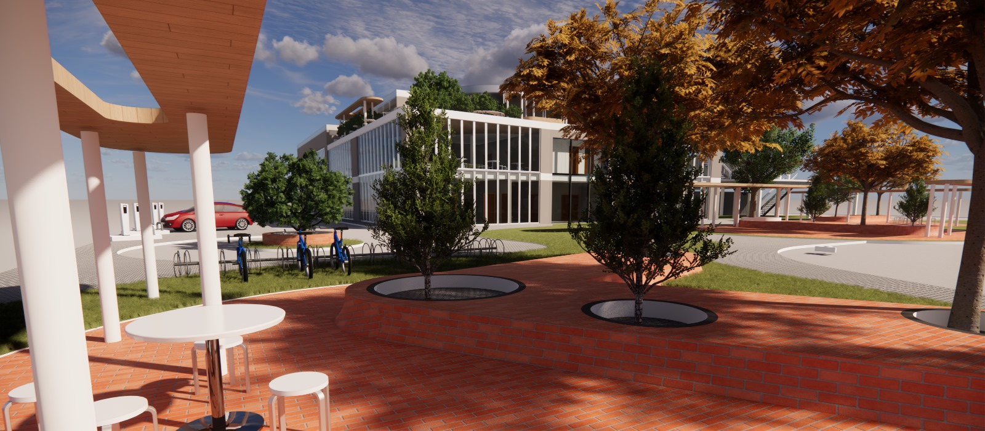
Warum haben wir eingeladen?
Wir haben eingeladen, um anzuzeigen was
bisher erreicht wurde und um weiter um
Unterstützung zu werben.
Ideen, Kontakte und zielführende Hilfe-
Stellungen sind gefragt…
…für ein Projekt welches die Region fördert.

Slide 3
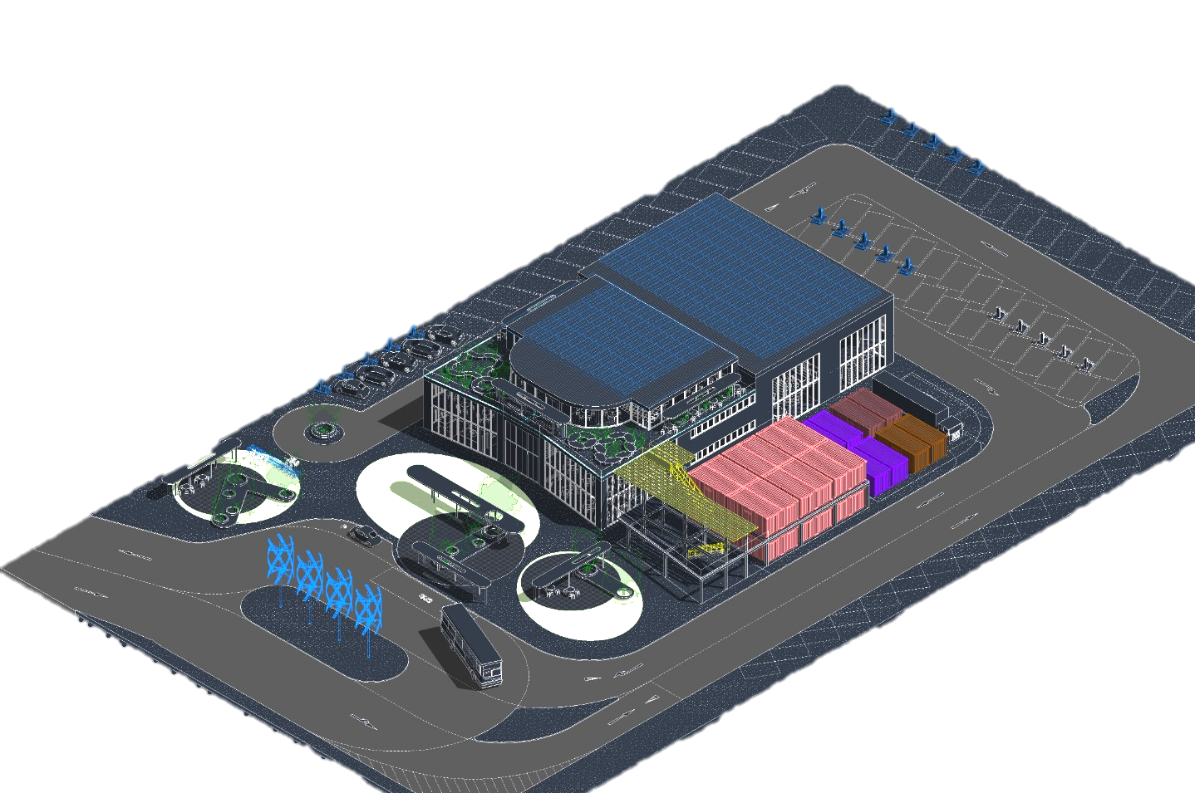
Was ist bisher geschehen?
Erweiterung des Geländes auf ca. 8000m²
Start UP Workshop/Office wurden angebunden
Verabredungen zu Auftragsarbeiten aus dem Mittelstand wurden getroffen
Partner Schulwesen
Partner Industrie & Medien
Partner aus dem Mittelstand

Slide 4

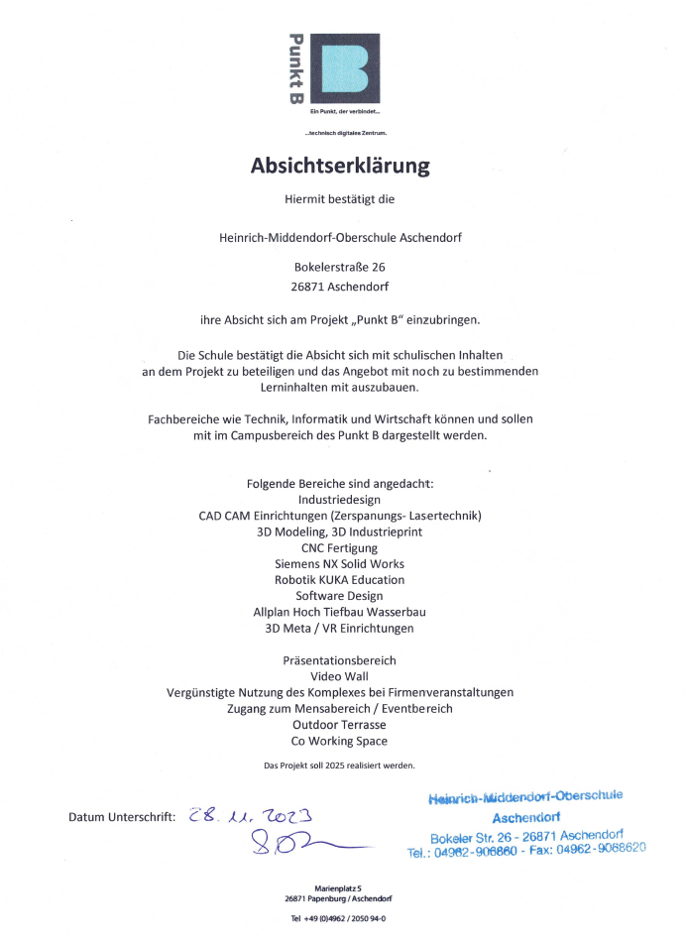
Partner aus dem Schulwesen
Papenburger Oberschulen
Heinrich-von-Kleist Schule
Michaelschule Papenburg
Heinrich Middendorf Schule
Eine Zusammenarbeit mit den Schulen wurde
durch Absichtserklärungen in einen definierten
Rahmen gezogen.
Schulische Inhalte aus dem Tagesgeschäft der
Schulen sollen im Campus Bereich des Punkt B
durchgeführt werden.

Slide 5
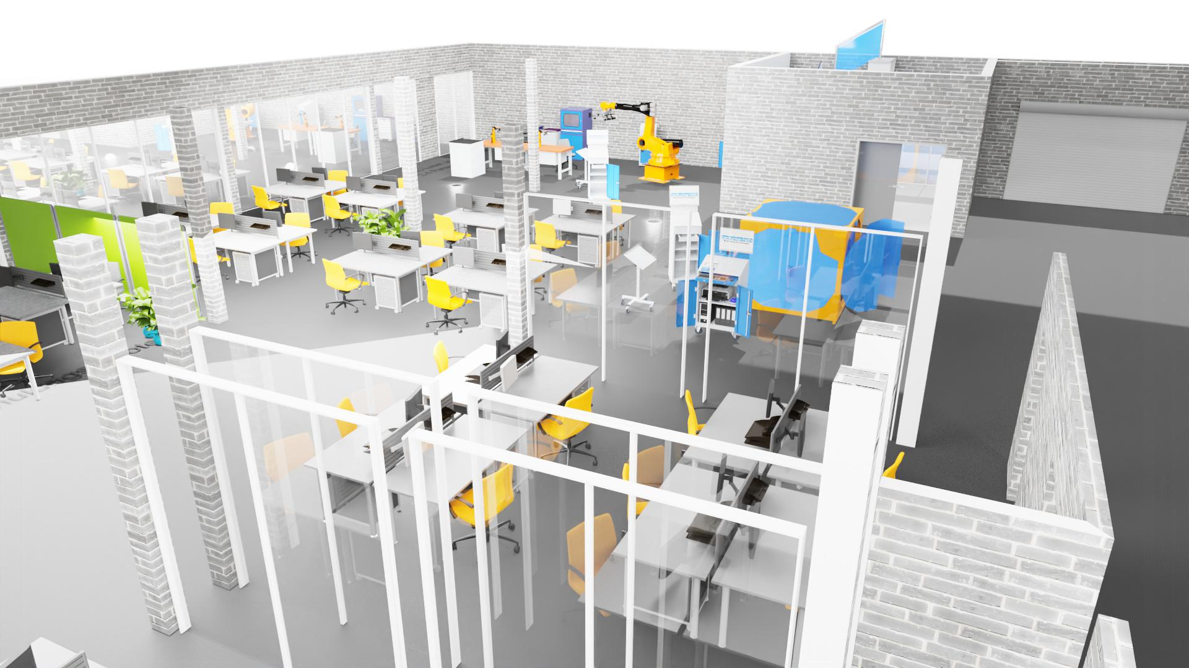
Ausbildung Campus Bereich
Technik
Wirtschaft
Informatik
IHK Emden möchte
mit Inhalten und
Prüfungen und
Workshops in den
Campus Bereich
Gehen.

Slide 6
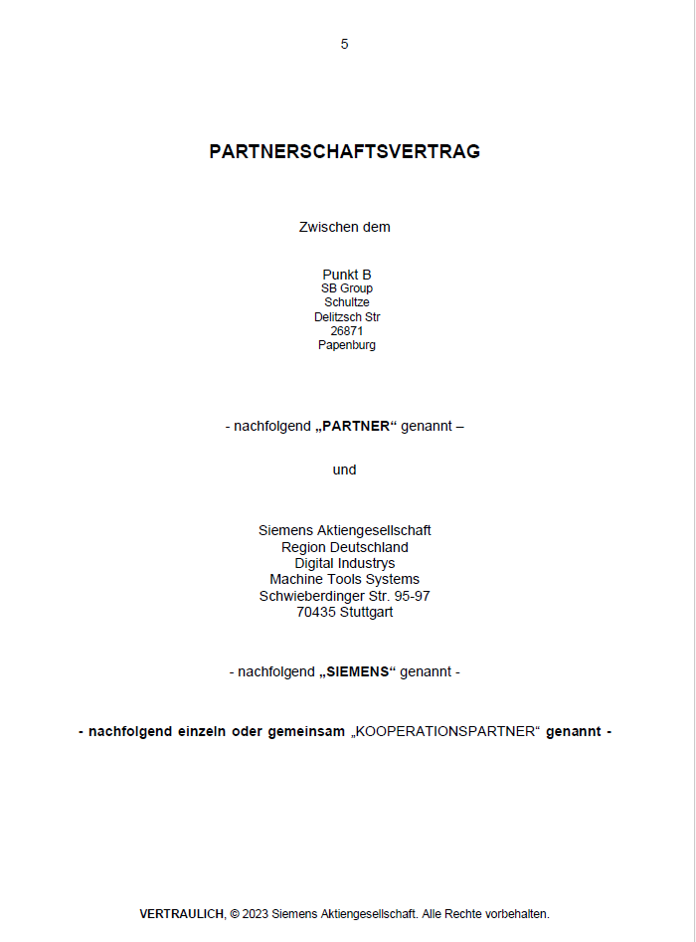
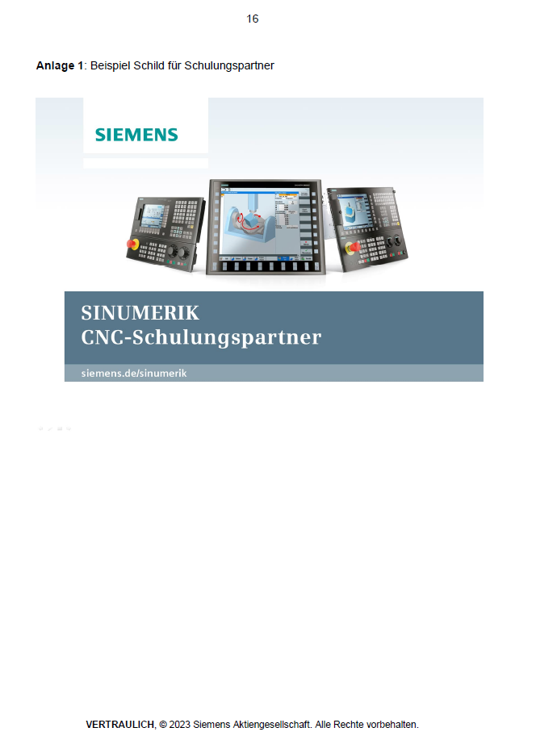
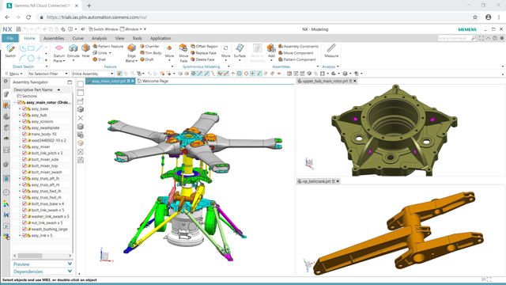
Partner aus der Industrie
SIEMENS

Slide 7
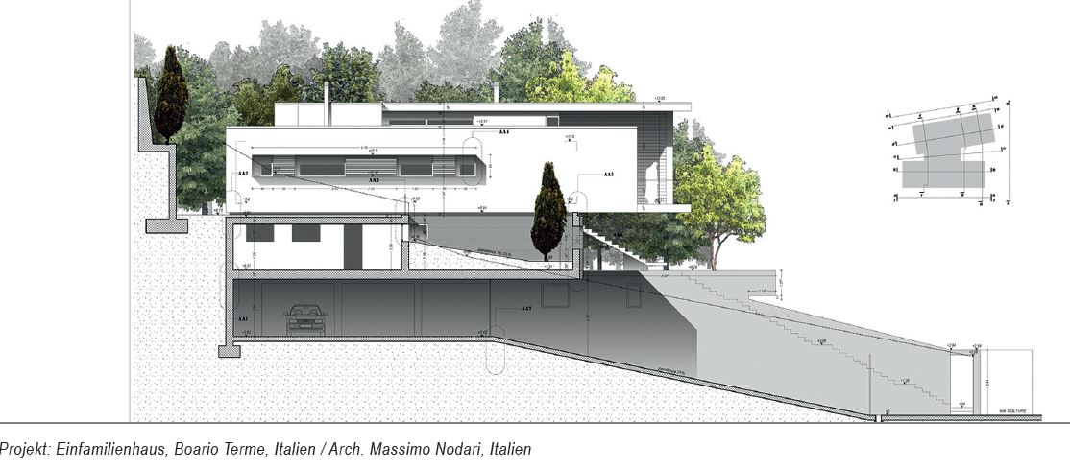
Partner aus der Industrie
Allplan (Nemetschek) Architektur/ Straßenbau; Wasserbau

Slide 8
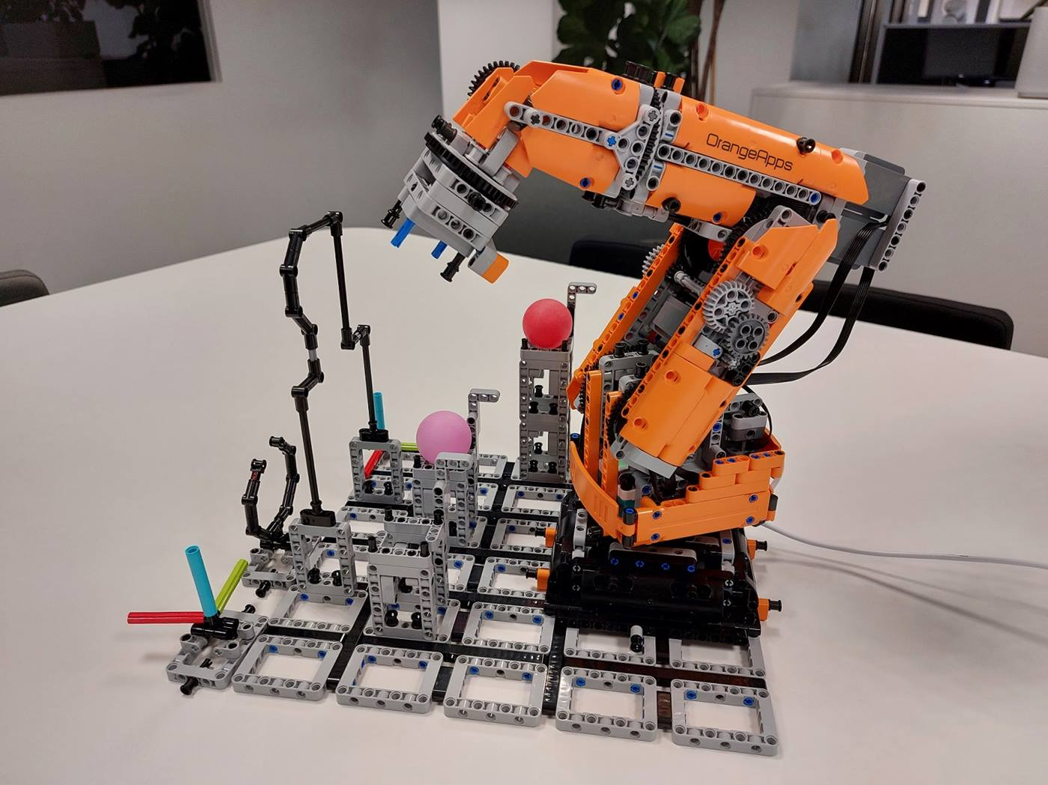
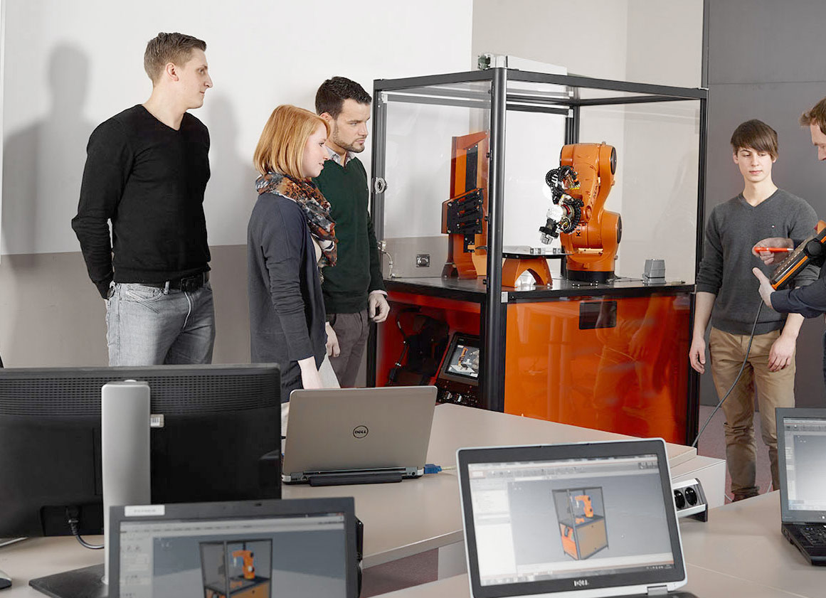
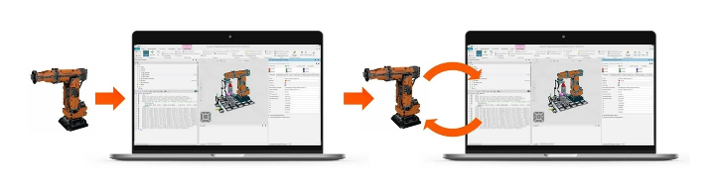
Partner aus der Industrie
KUKA Robotics

Slide 9


„Lernräume der Zukunft“
In Zusammenarbeit mit dem Apple Education Center

Slide 10
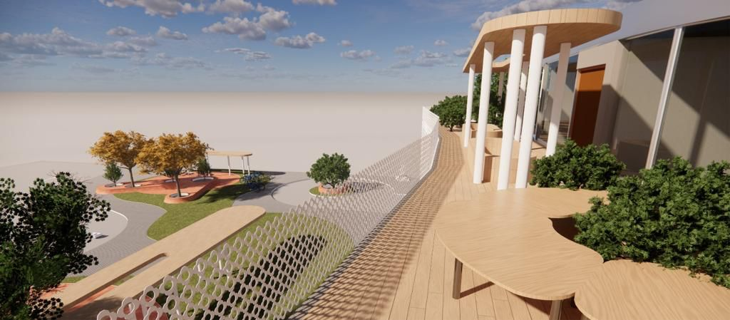
Catering und Mensabereich
Als zusätzliches Angebot wird der Punkt B
Das Angebot um Restaurant Imbiss für das Gewerbegebiet erweitern.
Dies geschieht auf Anfrage der umliegenden Firmen.

Slide 11
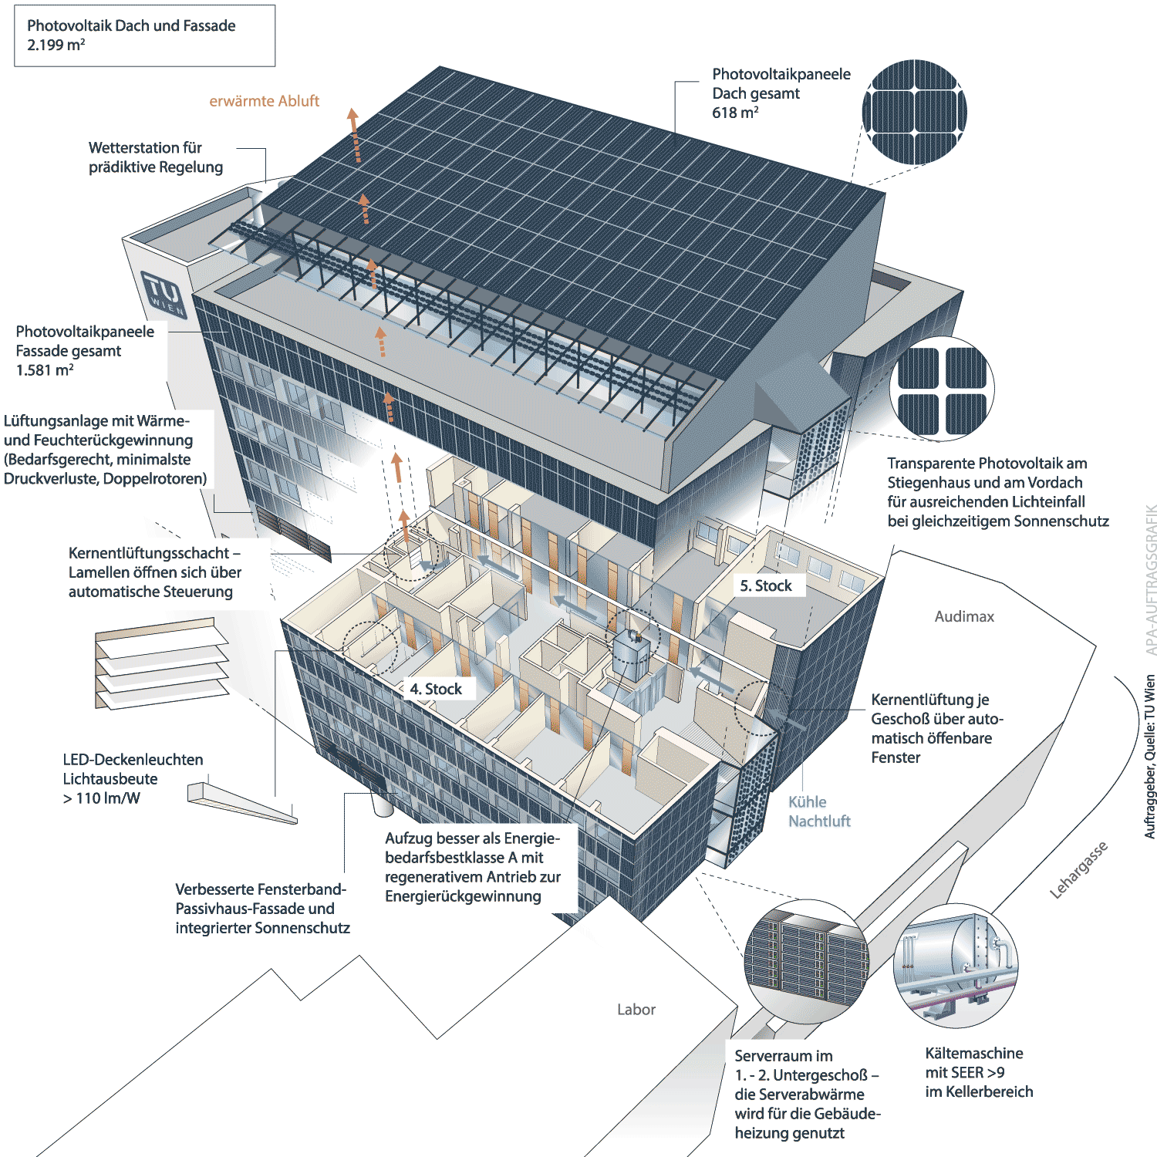
Universitäten
Die Zusammenarbeit mit der Uni Groningen und Oldenburg und Emden Leer sind im Aufbau.
Planstellen der Universitäten sollen im Punkt B
eine ständige Vertretung mit Büro erhalten.
Ein Energiekonzept für die Gebäudeeinheit
wird in Zusammenarbeit mit den Universitäten
erstellt werden.

Slide 12
